Slide 1
PHP
编程
Yii安装与基本操作

Slide 2

Yii
Yii 是一个高性能，基于组件的 PHP 框架，用于快速开发现代 Web 应用程序。
Yii （读作 易）在中文里有“极致简单与不断演变”两重含义， 也可看作 Yes It Is! 的缩写。
Yii代表的是容易(easy)，高效(efficient)和可扩展(extensible)
Yii的创始人是薛强，于2008年1月1日开始开发
Yii 2.0 需要 PHP 5.4.0 或以上版本支持
https://www.yiichina.com/

Slide 3
Yii2安装
方法一：直接下载压缩包
方法二：使用composer下载
安装basic基础版本
仅提供Yii2的核心类和基础扩展类。
composer create-project --prefer-dist yiisoft/yii2-app-basic basic
安装advanced高级版本
包含一个完整的的web应用。提供了比如：注册、登录、留言板功能
composer create-project --prefer-dist yiisoft/yii2-app-advanced advanced

Slide 4
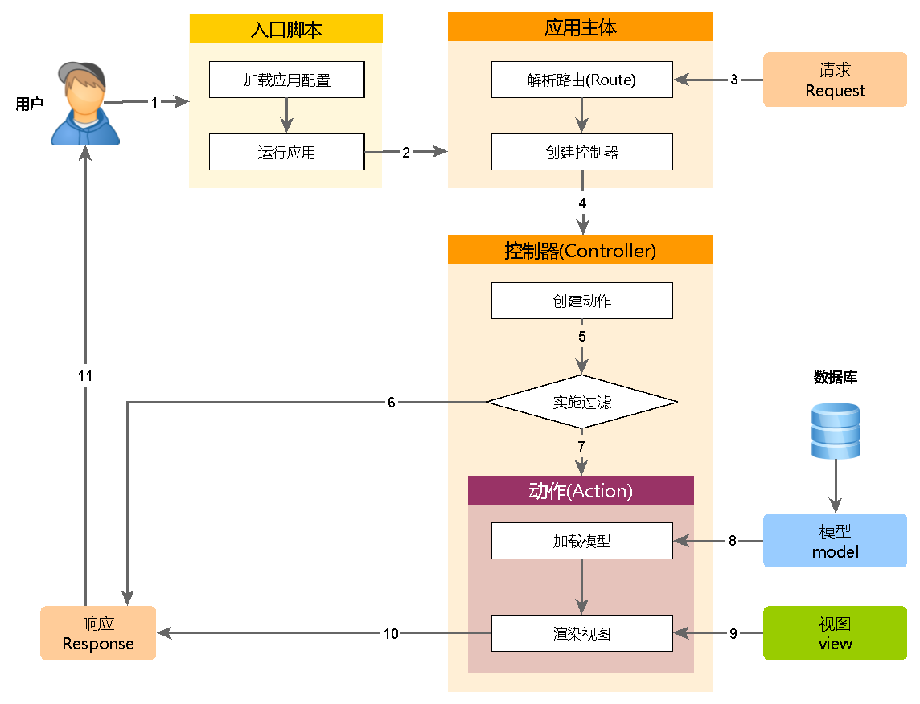
工作原理

Slide 5
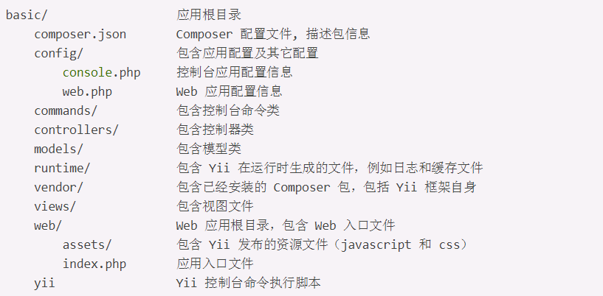
目录结构

Slide 6
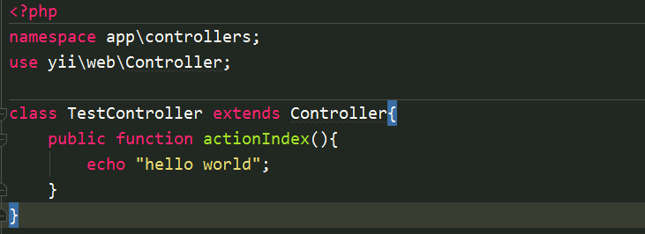
控制器
控制器的文件名通常是以Controller.php结尾
TestController.php
控制器必须继承Controller基础类
方法名必须以action开始

Slide 7
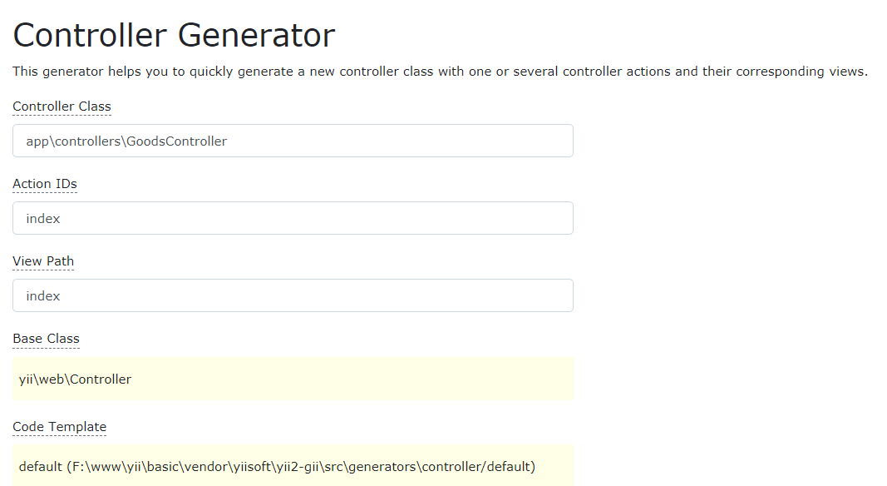
使用gii创建控制器
进入 gii : http://localhost/basic/web/index.php?r=gii

Slide 8
接收请求
1）获取get数据，获取不到返回null，也可以设默认值
$request = Yii::$app->request;
$request->get(); // 等价于$_GET;
$request->get('id');
$request->get('id', 1);
2）获取post数据，获取不到返回null，也可以设默认值
$request->post(); // 等价于$_POST;
$request->post('id');
$request->post('id', 1);
3）判断请求方式，返回布尔值
$request->isAjax
$request->isGet
$request->isPost

Slide 9
响应视图
方法一：
return $this->render('index',['title'=>'标题'])
方法二
$tile = '标题';
return $this->render('index',compact('title'))

Slide 10
视图
views/test/index.php
yii2 默认使用PHP 和html 混合的方式来写视图层,没有使用模板引擎
<h1><?php echo $title ?></h1>
<h1><?=$title?></h1>

Slide 11
布局视图
默认的布局视图为：views/layouts/main.php
如果想重设默认布局视图，可以修改应用配置文件:
config/web.php
'layout' => 'mylayer'
如果不想使用布局视图
'layout' =>false
还可以通过控制器的layout属性来为控制器下的视图指定布局视图
public $layout = "mylayer";

Slide 12
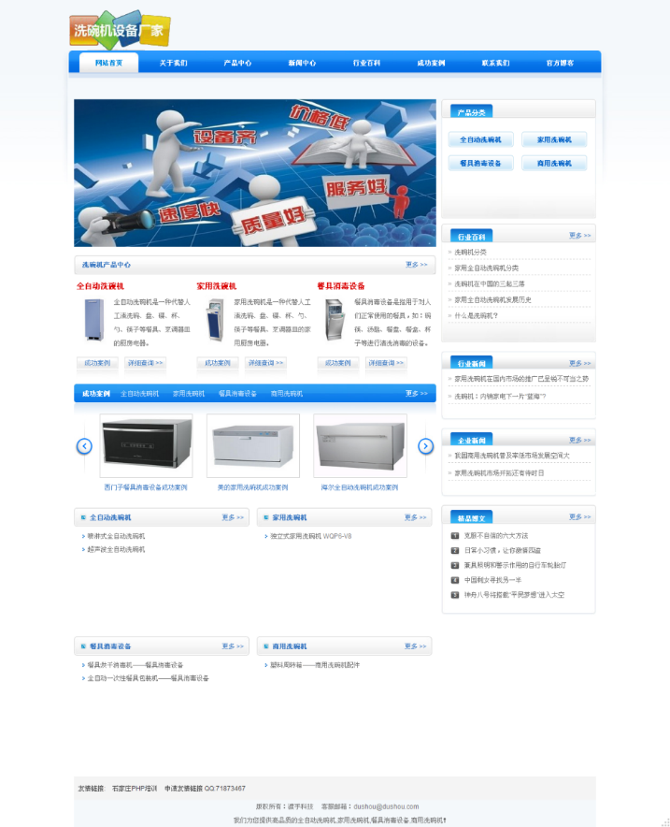
创建布局视图
布局通常包含了用户界面中公共的一部分视图
使用布局的原因：提高代码复用性和可维护性
布局文件views/layouts/mylayer.php
布局文件中的公共的内容，用下面语句代替
<?php echo $content; ?>
《Yii2深入剖析》

Slide 13
布局嵌套
布局视图还可以嵌套其它布局视图
<?php $this->beginContent('@app/views/layouts/mylayer.php'); ?>
<?php echo $content; ?>
<?php $this->endContent(); ?>

Slide 14
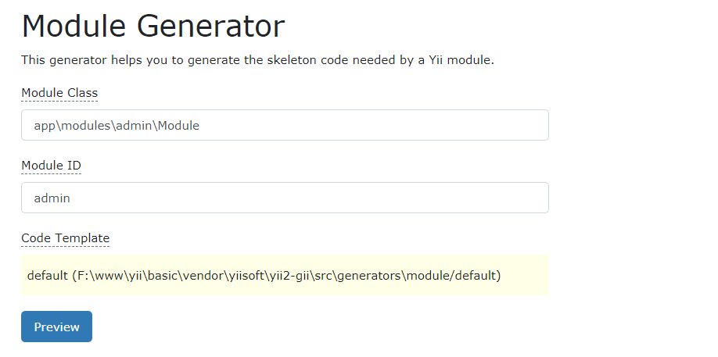
创建模块
在项目根目录下面创建一个 modules 目录。
进入 gii : http://localhost/basic/web/index.php?r=gii

Slide 15
在config/web.php配置文件中增加如下配置
'modules' => [
'admin' => [
'class' => 'app\modules\admin\Module'
]
]

Slide 16
如何访问模块
如何访问模块？
通过以下地址访问创建的模块“admin”
index.php?r=admin/default/index
模块ID
控制器ID
动作方法ID

